Slide 1
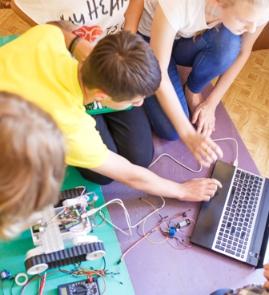
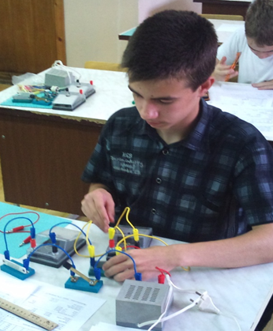
Развитие физического образования в Тульской области: опыт, проблемы, перспективы
Котов Вадим Евгеньевич,
ГОУ ДПО ТО «ИПКиППРО ТО»

Slide 2
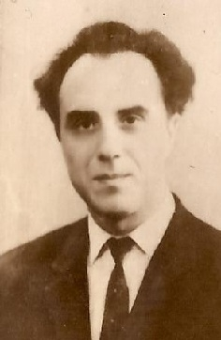
Страницы истории
1962 г.
Борис Анатольевич Слободсков
создает физико-математические классы с изучением основ радиоэлектроники.
лекционная система;
лаборатория радиоэлектроники;
коррекция курса математики;
138 кандидатов и докторов наук;
4 победителя Международной олимпиады по физике.

Slide 3
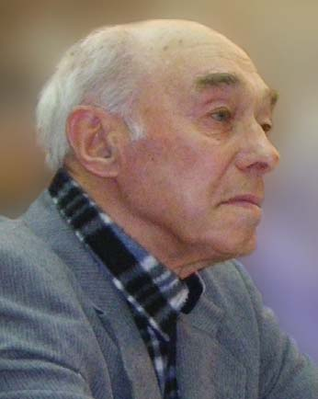
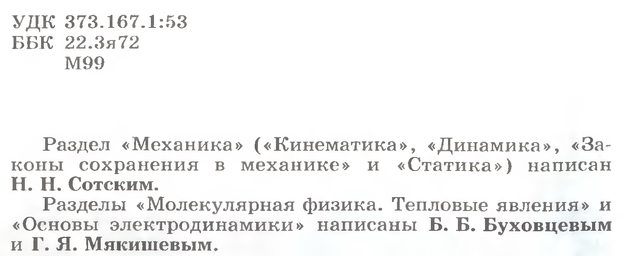
Страницы истории
1975 г.
Николай Николаевич Сотский
в соавторстве с Г. Я. Мякишевым и Б. А. Слободсковым создает учебник «Физика 8» (Механика).
Более 20 переизданий. (Издательство
«Просвещение»)

Slide 4
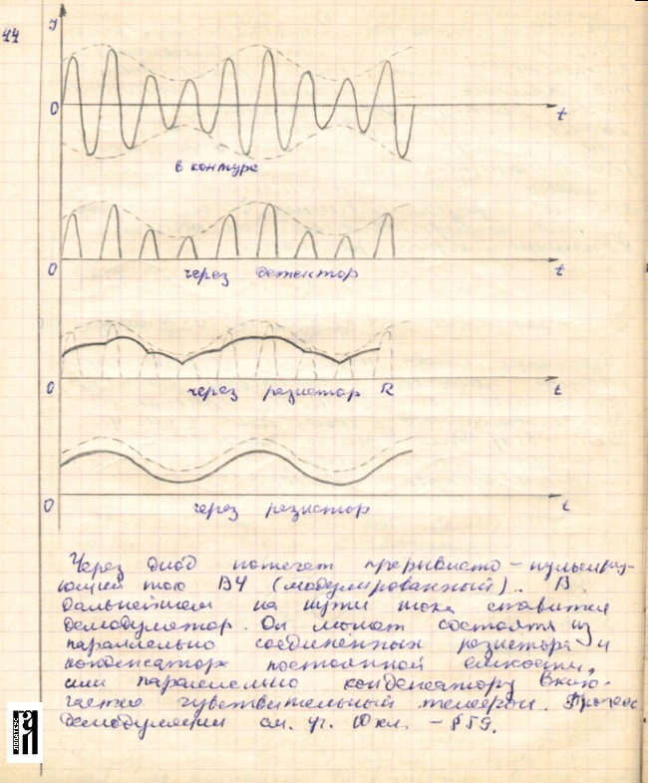
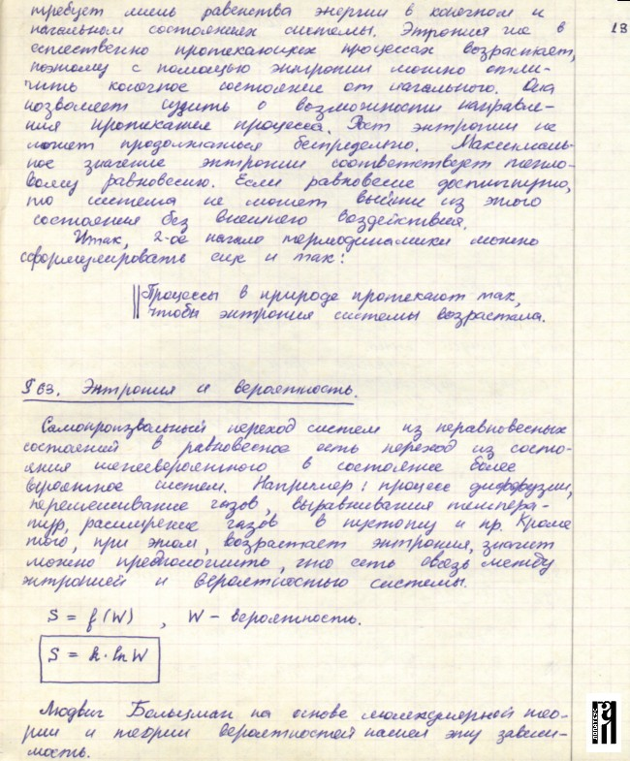
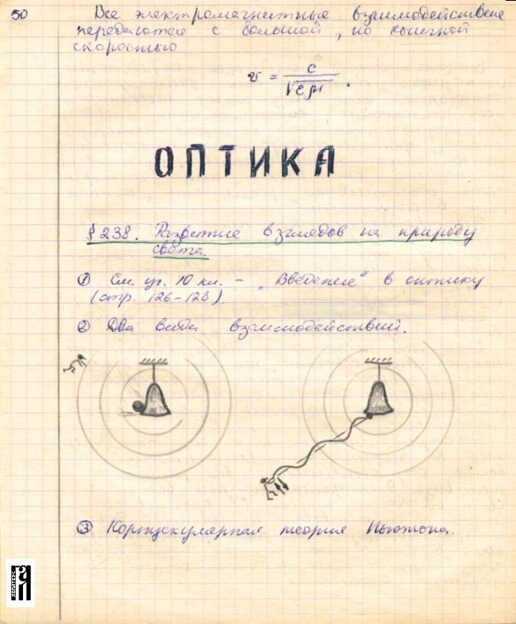
Страницы истории
В лекциях для физико-математических классов
Б. А. Слободскова и учебниках Н. Н. Сотского
точно отражена структура и логика физической теории;
найден доступный для школьников, и при этом научно корректный язык изложения;
снято противоречие между школьной и ВУЗовской физикой.

Slide 5
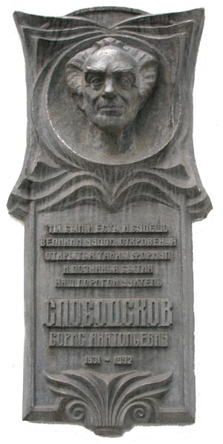
МБОУ – лицей № 2 им. Б. А. Слободскова
Создан в 1989 г. при участии Бориса Анатольевича Слободскова;
В лицей была перенесена его авторская технология преподавания в физико-математических классах;
17 раз лицеисты становились победителями и призерами заключительного этапа ВОШ по физике;
4 раза лицеисты становились призерами Международной олимпиады по физике.

Slide 6
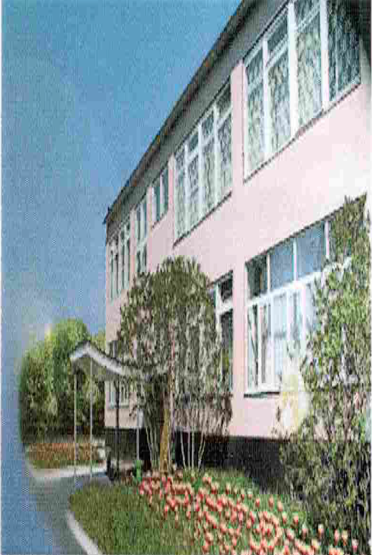
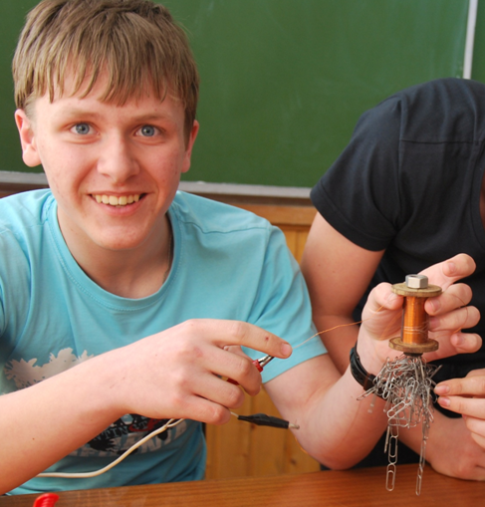
Ефремовский физико-математический лицей
Создан в 1998 г. по инициативе Заслуженного учителя РФ А. Ф. Валентьева. Учитель физики С. Н. Клыков.
В лицее была создана уникальная авторская технология организации образовательного процесса.
Последние 10 лет лицей – региональный лидер, как по числу победителей и призеров Областных олимпиад, так и по результатам ЕГЭ.
4 раза лицеисты становились победителями и призерами Заключительного этапа ВОШ по физике.
Золотая медаль Международной естественнонаучной олимпиады юниоров (2009 г.).
Notes:
http://metod-phys-tula.nethouse.ru/posts/1344218
http://metod-phys-tula.nethouse.ru/posts/1040312

Slide 7
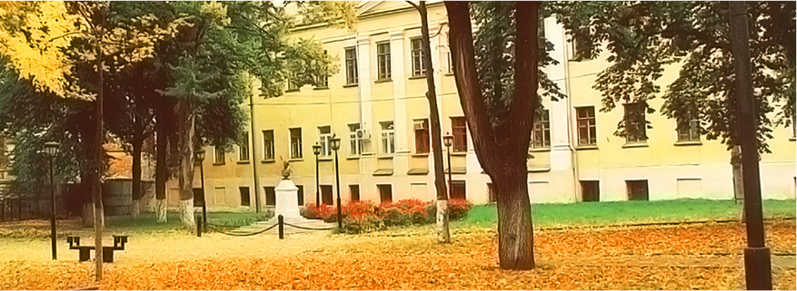
МБОУ «Лицей № 1» г. Тулы
Создан в 1991 г.
В лицее построена эффективная система взаимодействия с ВУЗами региона.
Особых успехов лицеисты достигают в научно-исследовательской работе: участвуют в программе «Шаг в будущее», представляют работы на международных выставках и конференциях.
В 2005 – 2010 г. команда молодых исследователей лицея завоевывала «Научный кубок России» I, II и III степени.
4 раза лицеисты становились призерами Заключительного этапа ВОШ по физике.
Notes:
http://metod-phys-tula.nethouse.ru/posts/1344218
http://metod-phys-tula.nethouse.ru/posts/1040312

Slide 8
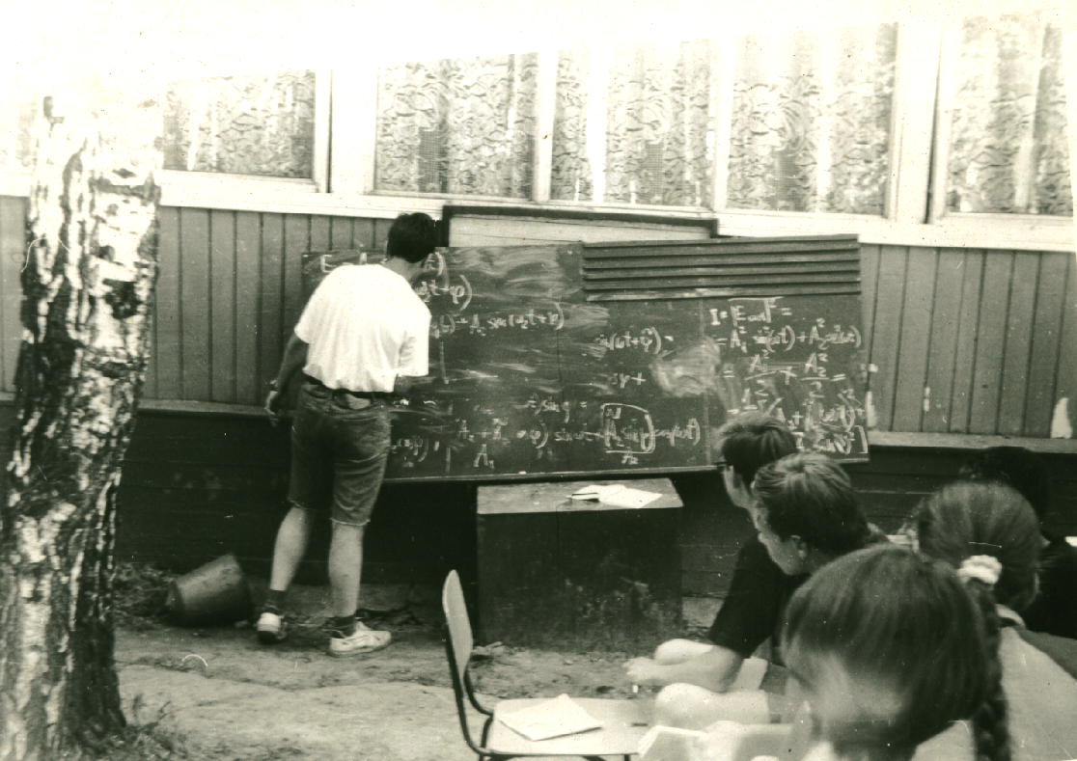
Дополнительное образование
Летняя Многопрофильная Школа (ЛМШ)
для детей, интересующихся естественными науками, математикой и компьютерными технологиями.
Школа проводится с 1976 г.
До 1990 года это была математическая школа.
Сейчас в ее программе и естественные и гуманитарные науки.

Slide 9
Из истории ЛМШ
1995 г.
ЛМШ – лауреат Всероссийского конкурса инновационных образовательных проектов "Обновление гуманитарного образования в России"

Slide 10
Из истории ЛМШ
2012 г.
ЛМШ участвует в международной выставке
EXPO-SCIENES EUROPE 2012

Slide 11
Концепция ЛМШ
Обеспечение доступности повышенного уровня образования и высококачественного руководства научным творчеством детей независимо от места их проживания и материального положения.
Выявление и развитие творческих способностей учащихся в области математики, естественных наук и компьютерных технологий.
Организация творческих контактов школьников с активно работающими молодыми учеными, аспирантами и студентами.
Профориентация учащихся на наукоемкие специальности.
Социализация и формирование среды общения для школьников, интересы которых лежат в области естественных наук, компьютерных технологий и математики.
Формирование здоровьесберегающих бытовых навыков и привычки к здоровому образу жизни.

Slide 12
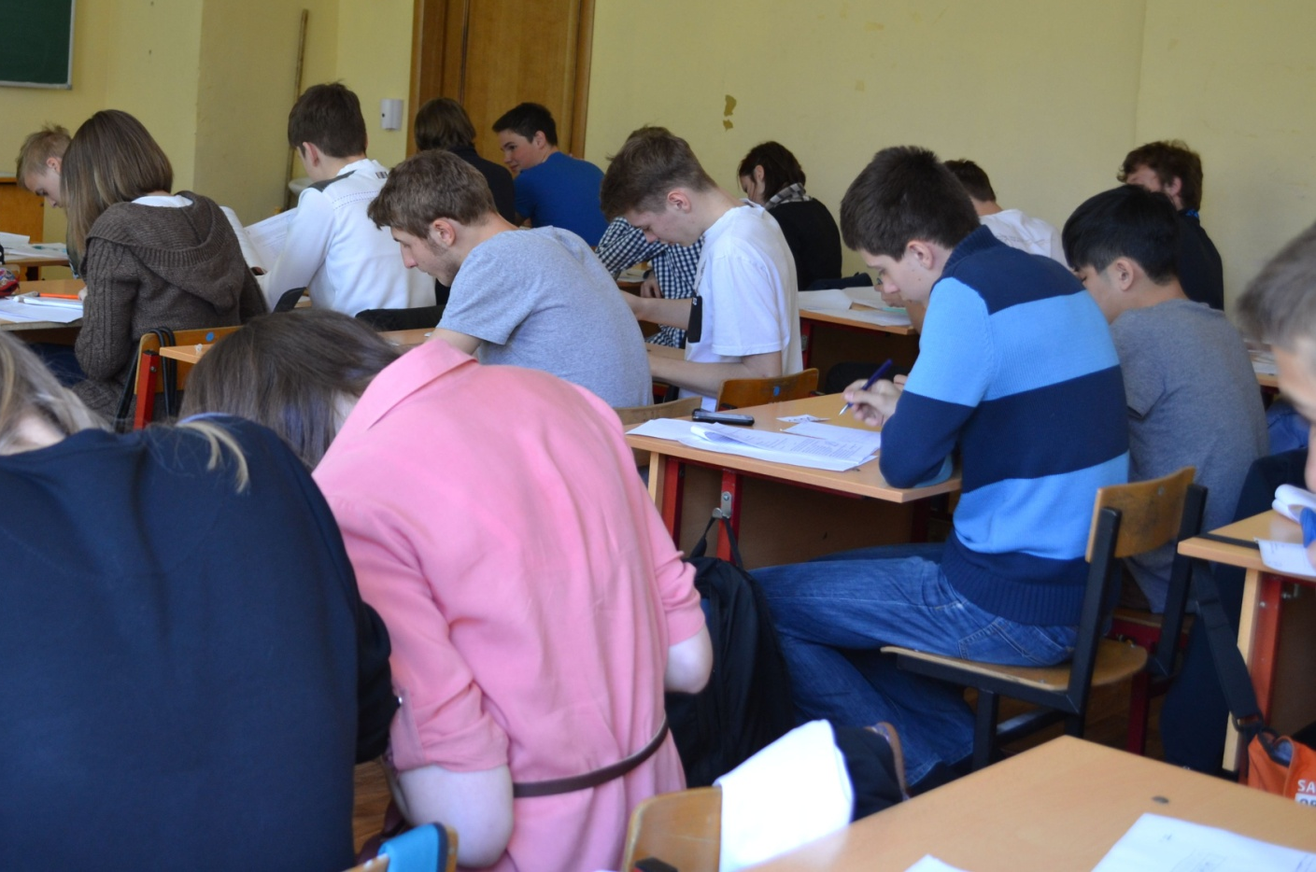
Образовательная система ЛМШ
1. Набор учащихся:
собеседования в Туле, Новомосковске, Узловой и Ефремове.
Поиск детей, которым будет не скучно, не утомительно,
а интересно и полезно обучаться в летней школе.
В
собеседованиях
приняли
участие:
2013 г. – 314 чел.
2014 г. – 356 чел.
2015 г. – 478 чел.

Slide 13
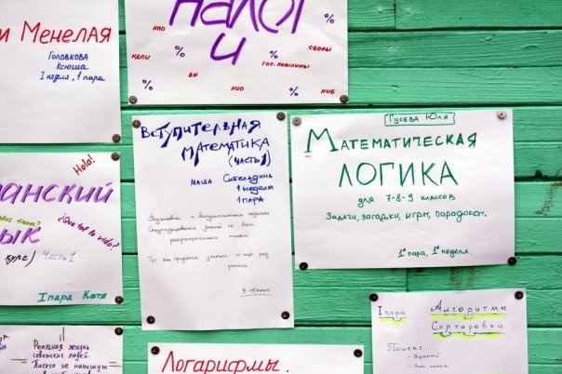
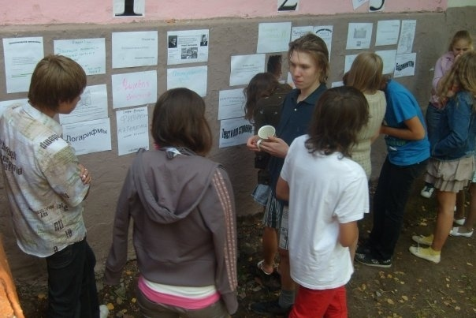
Образовательная система ЛМШ
2. Свободный выбор учебных курсов
В начале каждой
из трех недель ЛМШ
педагогическая команда
предлагает школьнику
выбрать три курса,
которые он будет изучать
в течение ближайшей недели.
Краткие аннотации курсов
развешиваются
на специальной стене,
а затем
каждый преподаватель
лично презентует свой курс
перед школьниками.

Slide 14
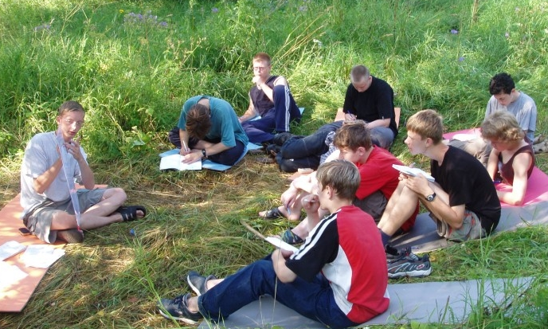
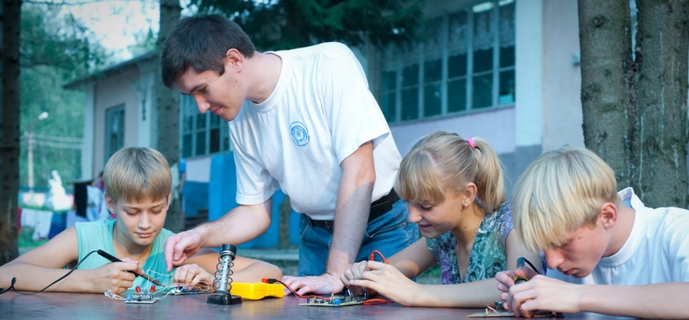
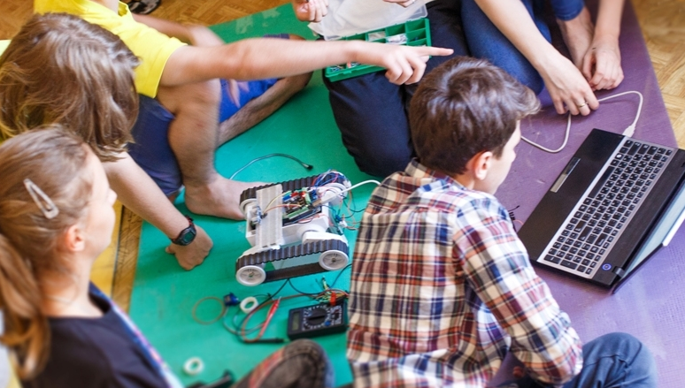
Образовательная система ЛМШ
3. Творческая работа в малых группах

Slide 15
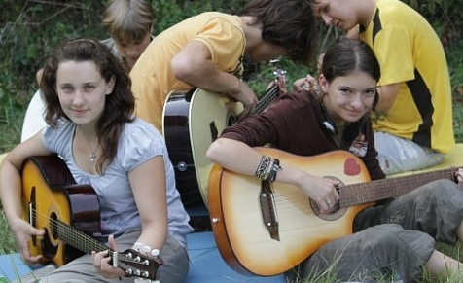
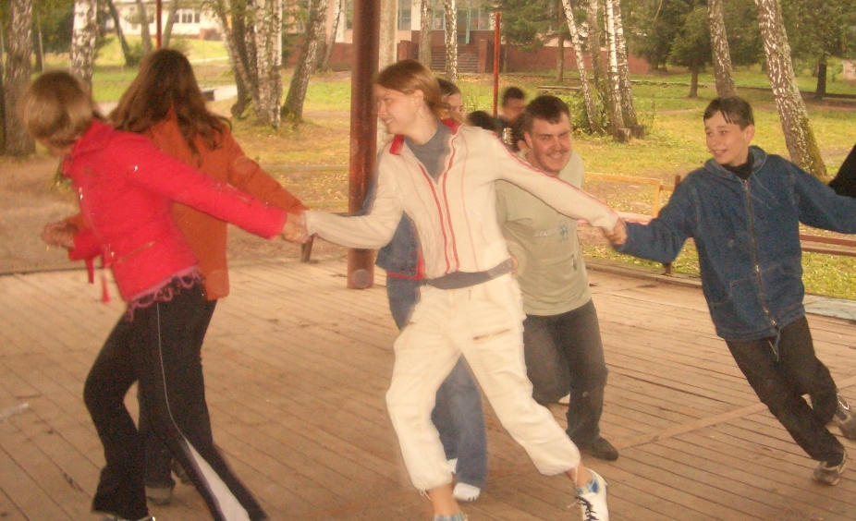
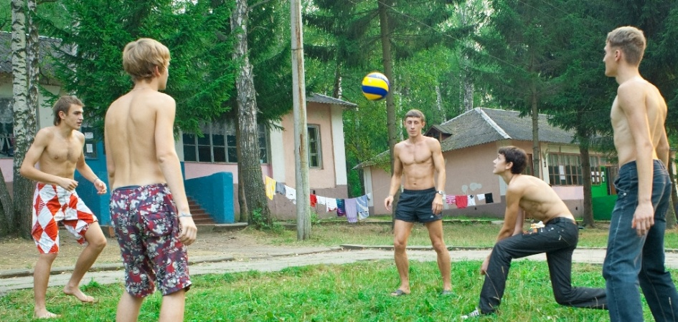
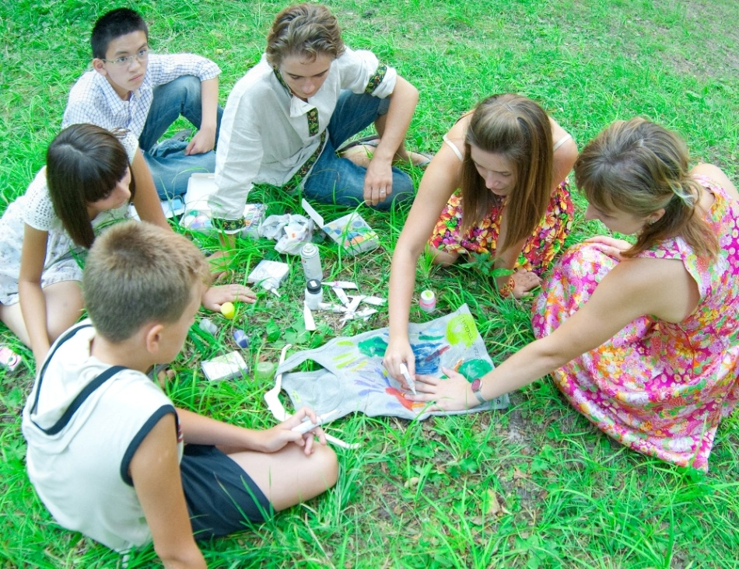
Образовательная система ЛМШ
Насыщенная спортивная, игровая и культурная программа

Slide 16
ЛМШ сегодня
Четыре педагогические команды
ТЛШ «Атмосфера»
http://www.tlsh.ru
ЛМШ «Альтернатива»
http://www.summer-school.ru
ЛНШ «Ориентир»
http://orientir-school.ru
ЛМШ при МЦНМО
http://lmsh.edu.ru

Slide 17
ТЛШ «Атмосфера»
Занятие по физике ведет выпускник ЛМШ, студент физического факультета МГУ им. М. В. Ломоносова

Slide 18
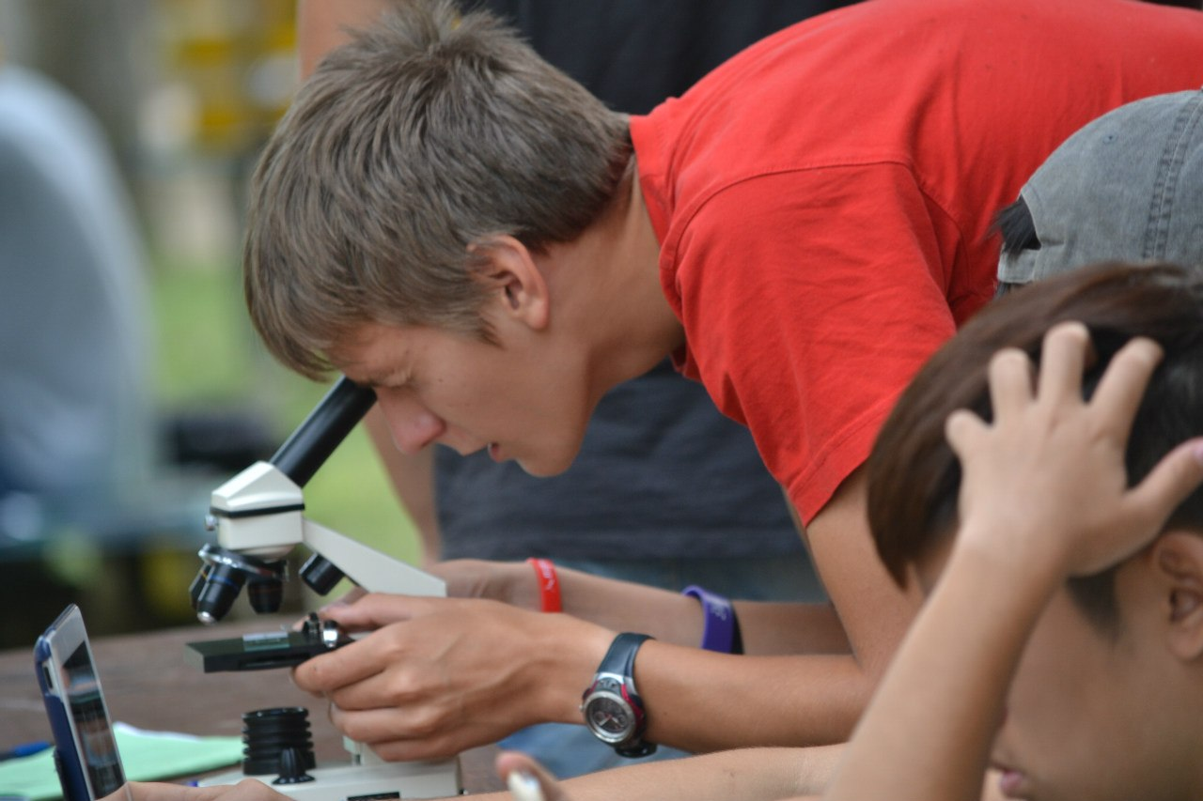
ТЛШ «Атмосфера»
Наблюдение и компьютерное моделирование броуновского движения

Slide 19
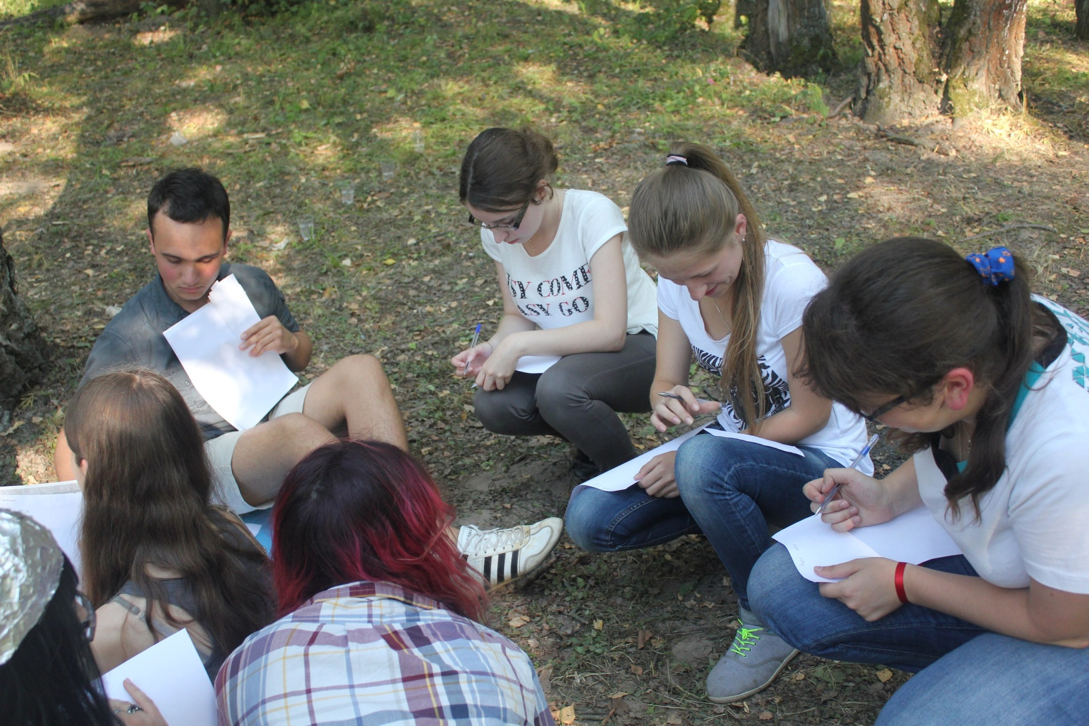
ЛМШ «Альтернатива»
Работа одной из творческих групп

Slide 20
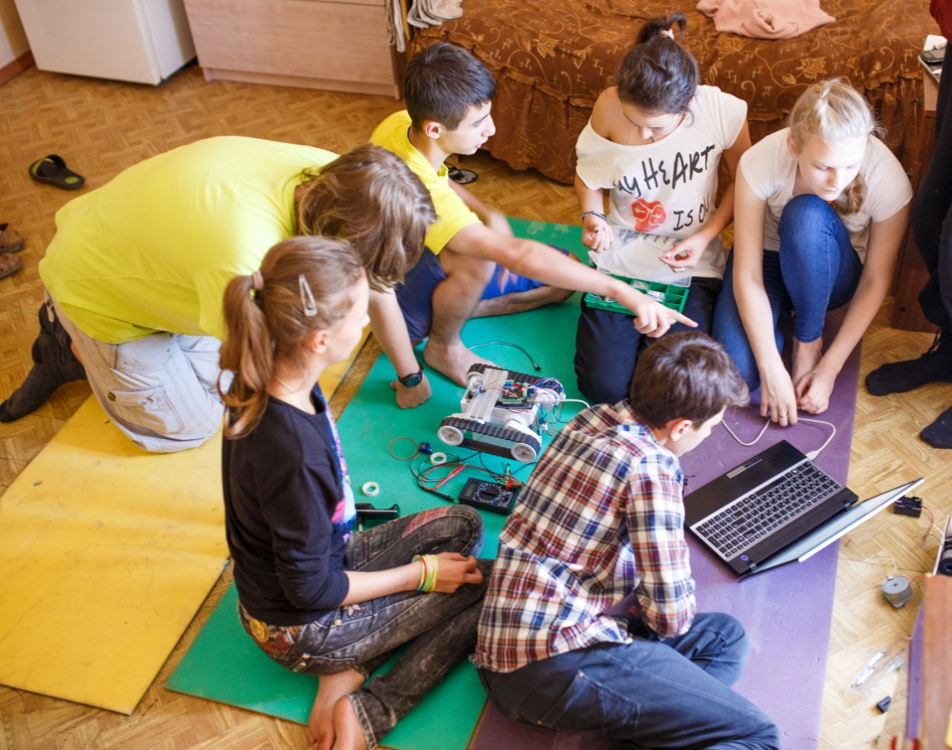
ЛНШ «Ориентир»
Конструирование и программирование роботов

Slide 21
ЛНШ «Ориентир»
Знакомство с современным научным оборудованием

Slide 22
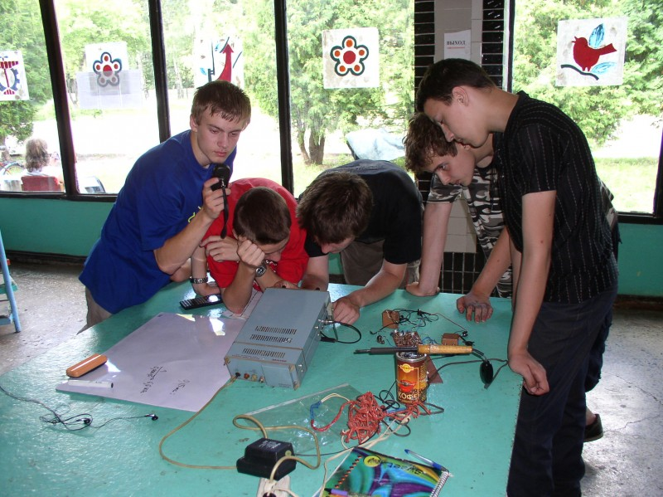
ЛНШ при МЦНМО
Практикум по радиоэлектронике

Slide 23
ЛНШ при МЦНМО
Семинар по решению олимпиадных задач

Slide 24
Центр дополнительного образования
ГОУ ДО ТО «ЦДОД»
Областной конкурс физического эксперимента и астрономических наблюдений.
Комплексная естественнонаучная олимпиада ТЛШ «Атмосфера».
Физико-математический турнир ЛМШ «Альтернатива».
Открытая дистанционная олимпиада ЛМШ «Ориентир».
Московская олимпиада школьников по физике.
Школа старшеклассника. Воскресный физический семинар.
Школа старшеклассника. Skype-консультации по четвергам.
Областная заочная школа «Первооткрыватели».
Дистанционные курсы на сайте «Курсотека» (в стадии разработки).
Канал на YouTube (в стадии разработки).
Сайты http://metod-phys-tula.nethouse.ru и http://vkotov.narod.ru

Slide 25
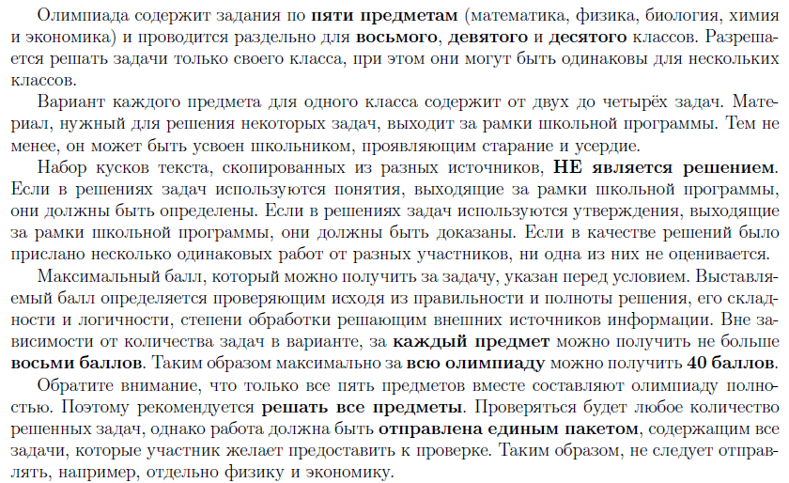
Дистанционная олимпиада «Ориентир»

Slide 26
Дистанционная олимпиада «Ориентир»

Slide 27
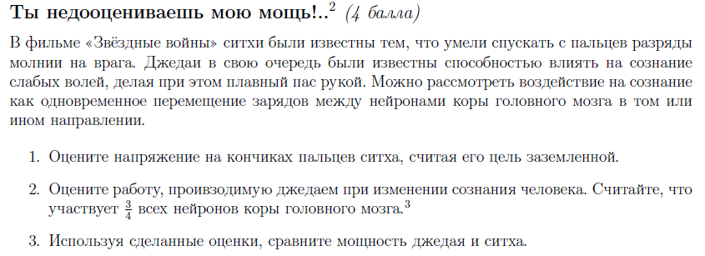
Дистанционная олимпиада «Ориентир»

Slide 28
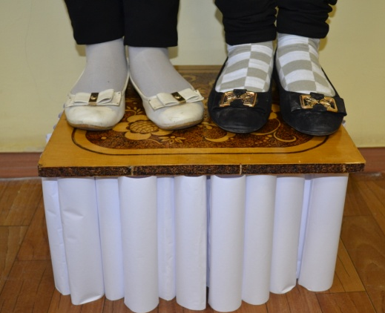
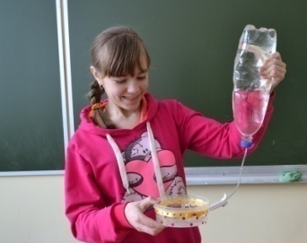
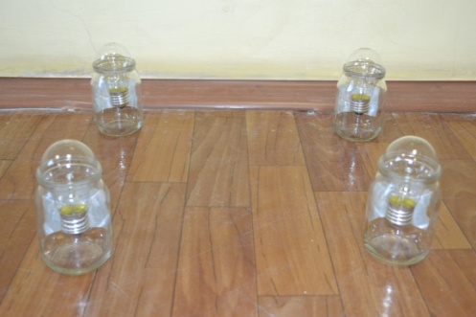
Конкурс физического эксперимента

